Slide 1
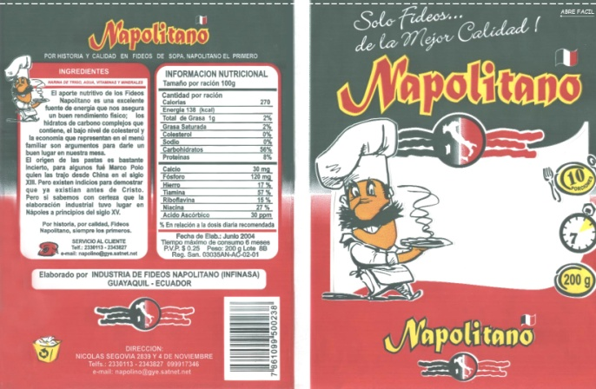
“DESARROLLO DE UN PLAN DE MERCADO E IMPLEMENTACION DE UN PLAN DE MARKETING PARA INFINASA(INDUSTRIAS DE FIDEOS NAPOLITANO”
AUTORES :
GINGER NAVARRETE
KARLA BOURNE

Slide 2
INTRODUCCIÓN

Slide 3
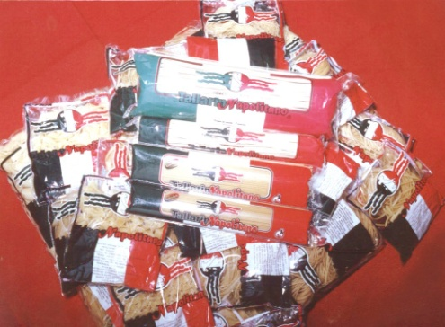
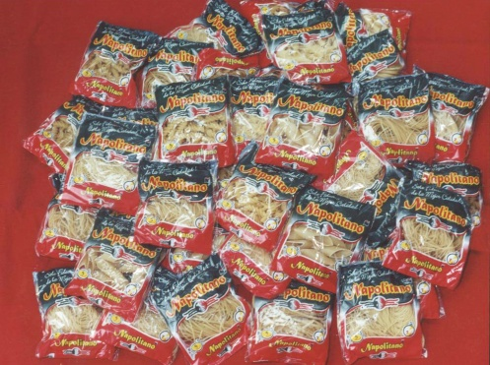
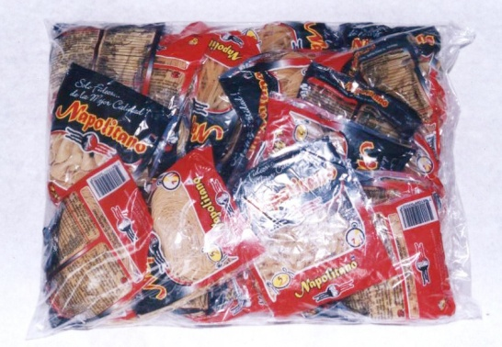
FIDEOS NAPOLITANO

Slide 4
ACTIVIDAD DE LA EMPRESA

Slide 5
Filosofía y Actividad de la Empresa
Misión
Producir y entregar fideos y tallarines de la mejor calidad a precios competitivos, con puntualidad a nuestros clientes.
Visión
Llegar a ser competitivos en la industria alimenticia, para satisfacer las necesidades del mercado nacional con calidad, servicio al cliente y respeto al medio ambiente.

Slide 6
Planta y Producto
Planta:
Su planta se encuentra ubicada en el Km. 15 ½ vía Daule, calle Rosalín y Cobre de la vía Guayaquil
Sus oficinas administrativas están ubicadas en Nicolás Segovia #2839 y 4 de Noviembre.
Producto:
14 presentaciones: cabello, fino, entrefino, lazo, lazo 900, macarron, pluma, conchita, tornillo, codo surtido y tallarines(amarillo, blanco e integral.
3 presentaciones de tamaño: paca, fundas y sacos.

Slide 7
PLANTEAMIENTO DEL PROBLEMA

Slide 8
PLANTEAMIENTO DEL PROBLEMA
  El segmento objetivo inicial de Infinasa ha ido disminuyendo por problemas económicos de nuestro País
  Incremento de la competencia.

Slide 9
INVESTIGACIÓN DE MERCADOS

Slide 10
INVESTIGACIÓN DE MERCADOS
OBJETIVOS
Determinar ventajas y desventajas de los puntos de venta en la ciudad de Guayaquil.
Determinar el nivel de posicionamiento de fideos Napolitano.
Determinar patrones de comportamiento de compra.

Slide 11
INVESTIGACIÓN DE MERCADOS
NECESIDAD DE INFORMACION
¿Cuál es la imagen y el posicionamiento que el grupo objetivo percibe actualmente de Fideos Napolitano?.
¿Es necesario replantear el segmento establecido inicialmente por la compañía?.
¿Qué canales nuevos de distribución aumentarán la rotación de mercadería? .
¿Cuál es el comportamiento de compra de los clientes potenciales?.

Slide 12
DISEÑO DE LA INVESTIGACIÓN
Investigación Exploratoria
Fuentes secundarias
Esta información la utilizamos para realizar
comparaciones con los datos primarios
Fuentes primarias
Técnica de grupo foco
Investigación Descriptiva
Método de Comunicación
Encuestas

Slide 13
FOCUS GROUP
Focus Group
Seis personas participantes entre mujeres y hombres de clase social media-baja y baja, con edades entre 20 y 55 años.
Principales Conclusiones:
De precios bajos.
Que tenga proteínas y vitaminas.
Poco tiempo en la preparación.
Variedad de sabores.
Buena alternativa para salud, natural.

Slide 14
FOCUS GROUP
Principales Conclusiones:
Sabores: tomate, albaca, atún.
Variedad de tamaños, combos.
Poner recetas en la parte posterior.
Poner información nutricional
Cambiar empaque por uno que tenga abre fácil.
Podría ser un empaque diferenciado de la competencia.
En la parte posterior tendrá la información nutricional y las recetas.

Slide 15
DISEÑO DE LA MUESTRA
4 p x q
N = 2
e
p: Proporción correspondiente a la variable
de interés.
q: Está dada por la diferencia 1- p.
e: Error muestral.
N: Tamaño de la población.
SISTEMA DE MEDICIÓN
Universo
Ciudad de Guayaquil
Método de muestreo
Aleatorio Simple
Unidad de Análisis
Hombres y Mujeres entre 20 a 55 años
Tamaño de la Muestra
400 personas
Marco Muestral
Mercados de Guayaquil
Comisariatos como:
Santa Isabel
Comisión de Tránsito

Slide 16
Resultados de las Encuestas
Pregunta # 1
¿Consume usted fideos?
Pregunta # 2
¿Con qué frecuencia usted consume fideos?

Slide 17
Resultados de las Encuestas
Pregunta # 3
¿Cuál de las siguientes marcas de fideos usted ha probado?
Pregunta # 4
¿Cuál es el principal atributo que usted considera al momento de comprar fideos?

Slide 18
Resultados de las Encuestas
Pregunta # 5
¿Cuánto estaría dispuesto a pagar por el producto? (equivalente a una paca de 20 unidades x 70gr. )
Pregunta # 6
¿Dónde compra usted el producto?

Slide 19
Resultados de las Encuestas
Pregunta # 7
¿Cuál de estas emisoras usted escucha con frecuencia?
Pregunta # 8
¿Qué diario lee usted con más frecuencia?

Slide 20
INVESTIGACIÓN DE MERCADO
MATRIZ IMPORTANCIA RESULTADO
ATRIBUTO POSICIÓN
Calidad 1
Promociones 2
Tamaño 3
Presentación 4
Variedad de Sabores 5
Precio 6
Puntos de Venta 7
Producto Abreviatura
Oriental O
Paca P
Turinesa T
Siciliano S
Napolitano N

Slide 21
INVESTIGACIÓN DE MERCADO
MATRIZ IMPORTANCIA RESULTADO
RENDIMIENTO
N
O
S-P
T
N
T
S
O - P
O
P
N
S
T
O
N
P
S
T
O
N
P
T
S
P
T
N – S
O
O
N
P
T
S
7 6
5 4 3 2 1
IMPORTANCIA

Slide 22
PLAN DE MERCADEO

Slide 23
PLAN DE MERCADEO
OBJETIVO DE MERCADEO
Realizar relanzamiento de Fideos Napolitano.
Rediseñar el empaque actual.
Aumentar un 5% en las ventas anuales.
Lograr una participación de mercado del 25%.

Slide 24
PLAN DE MERCADO
MERCADO META
Hombres y mujeres residentes en la ciudad de Guayaquil, de clase media baja y baja, con poco poder adquisitivo.

Slide 25
PLAN DE MERCADO
SEGMENTACIÓN
MACROSEGMENTACION
Funciones o necesidades
Empresa de fabricación de fideos
Grupo de Compradores
Hombres y mujeres residentes en la ciudad de
Guayaquil
MICROSEGMENTACION
Segmentación Demográfica
Edad, Sexo, Estado Civil, Ingreso, Escolaridad
Segmentación Sicográfica
Estilo de vida

Slide 26
PLAN DE MERCADO
Estrategias de Desarrollo del Producto
Estrategia de Diferenciación:
Conseguir una ventaja competitiva del producto
en relación a los competidores.
Aumentar la calidad percibida y se mantendrá
el precio.

Slide 27
ANÁLISIS FODA
FORTALEZAS
Asesoría Contable.
Óptimas relaciones con las entidades financieras con las que mantiene relación.
Eficiente cadena de distribución porque con los pocos recursos disponibles se mantiene buen alcance precio.
Precio .

Slide 28
ANÁLISIS FODA
FORTALEZAS
Variedad.
Larga duración de vida del producto.
Peso exacto que marca el empaque.
Nuestro producto se encuentran en los principales mercados de Guayaquil.

Slide 29
OPORTUNIDADES
Oportunidad de aumentar puntos de venta.
Diseño de un nuevo empaque del producto que cumpla con las necesidades de los consumidores.
Mejorar la imagen de Napolitano en el mercado, con una correcta campaña de comunicación.
Reactivar clientes inactivos.
Posibilidad de incrementar la participación de mercado a corto plazo.

Slide 30
DEBILIDADES
Falta de recursos financieros para poder desarrollar una campaña de comunicación de medios masivos.
Falta de recursos humano especializado.
Presentación del empaque.
No disponer de espacios iguales con respecto a la competencia en los locales donde se expende nuestro producto.

Slide 31
AMENAZAS
Alto número de competidores.
Crecimiento desmedido de la competencia a nivel industrial.
Contar con diferentes tipos de competencia, que
reemplazan a Napolitano con otras marcas y a un precio más barato.
La disminución del poder adquisitivo en el país.
Falta de liquidez en clientes principales.
Competencia posicionada y especializada.

Slide 32
PLAN DE MERCADO
ANALISIS DE PORTER
COMPETIDORES
POTENCIALES
Baja amenaza de nuevos entrantes
PODER DE NEGOCIACIÓN PROVEEDORES
COMPETIDORES ACTUALES
PODER DE NEGOCIACIÓN CLIENTES
Baja influencia de los PROVEEDORES
PACA
ORIENTAL
TURINESA
SICILIANO
COMISARIATOS
MERCADOS
TIENDAS
AMENAZA DE SUSTITUTOS
LEGUMBRES

Slide 33
PLAN DE MERCADO
MODELO DE IMPLICACIÓN F.C.B.
APREHENSION
INTELECTUAL
(razón lógica hechos)
EMOCIONAL
(emociones sentidos intuición)
I
M
P
L
I
C
A
C
I
O
N
FUERTE
Aprendizaje
(1)
(i,e,a)
Afectividad
(2)
(e,i,a)
DEB
I
L
Rutina
(3)
(a,i,e)
Hedonismo
(4)
(a,e,i)
N
A : acción
E : evaluación
I : información

Slide 34
PLAN DE MERCADO
Estrategia aplicada a Matriz B.C.G
P
Estrella
PACA de 70 gr
Dilema
TALLARINES
Tasa de Crecimiento
Vaca Lechera
FIDEOS
AL
GRANEL
Perro
FUNDA
DE 3 ½ Lbrs
Participación Relativa

Slide 35
MARKETING MIX Y RELANZAMIENTO

Slide 36
MARKETING MIX
Estrategias de Crecimiento Producto – Mercado
PRODUCTOS ACTUALES
PRODUCTOS NUEVOS
Penetración de Mercado
Desarrollo de Productos
MERCADOS ACTUALES
NAPOLITANO
Desarrollo de Mercados
Diversificación
NUEVOS MERCADOS

Slide 37
PRODUCTO
Mejorar stock de mercadería.
Mejorar servicio al cliente.
Mejorar utilidades y servicios de los diferentes productos.
Mejorar la distribución y comunicación visual en los puntos de venta.
Diseñar campañas promocionales durante todas las épocas del año.
Desarrollar nuevos canales de distribución a largo plazo, para aumentar las ventas.

Slide 38
PRODUCTO
CARACTERISTICAS DEL PRODUCTO:
Se creará un empaque diferenciado y llamativo.
Dentro de la paca de 70grs, se incluirá una funda de especia (queso parmesano, pimienta, comino, canela, ají peruano, achote, entre otros.
Se realizarán degustaciones del producto en actividades y eventos relacionados en varias épocas del año.
Se creará variedad de sabores albahaca, tomate y pollo.

Slide 39
PRODUCTO
Estrategias de Productos
La estrategia de producto que se debería utilizar es la de diferenciación, la cual se adapta a los cambios que tendría nuestro producto, ya que como su nombre lo indica el producto será “diferente” a la competencia no solo en el empaque sino en el posicionamiento.
Cambios como el incluir recetas e implementar el “abre fácil” darán al producto un valor agregado con respecto a la competencia

Slide 40
PRECIO
ESTRATEGIA DE FIJACION DE PRECIOS
PRECIO
Alto
Medio
Bajo
C
A
L
I
D
A
D
De alto valor
Alto
De recompensa
De súper valor
NAPOLITANO
De buen valor
Medio
De margen excesivo
De valor medio
Bajo
De robo
De falsa economía
De economía

Slide 41
DISTRIBUCION
Canal de distribución para compra indirecta.
Se mantendrán los principales canales de distribución que son: Comisariato, mercados y tiendas; además se recomienda incluir en esta lista a los comisariatos del Conquistador, Avícola Fernández y Mi Comisariato.
Fideos Napolitano
Mercados de Guayaquil
Comisariatos
Mercados
Tiendas
Consumidor Final

Slide 42
PROMOCION
PARA COMISARIATOS
Degustaciones
Degustaciones del producto durante los fines de semana promocionando los nuevos sabores (albahaca, tomate y pollo).
Promoción “De Pacas”
Poner a la venta una paca de 70 grs. a precio especial que contenga la paca y otro producto de menor rotación en este caso la funda 1 ½ Lbr. La Promoción estará compuesto por la paca más dos fundas de 1 ½. Esto se realizará fechas festivas.
Promoción Receta por el día de la Madre
Hacer un concurso de recetas que sean elaborados con fideos o tallarines Napolitano en el mes de mayo.
Se escogerán 10 recetas donde la más original se le hará la entrega de un televisor de 29’’, y a las restante premios como: licuadoras, planchas, secadoras de cabello, vajillas.

Slide 43
PROMOCION
PARA MERCADOS (MAYORISTAS)
Descuentos por Volumen:
El porcentaje de descuento estará entre el 10 y 15% dependiendo de la cantidad a comprar.
Promoción por volumen de compras:
Se les entregarán 50 pacas adicionales por la compra de 1000 pacas.
Ferias y Eventos
Participación en Ferias y Eventos relacionados con la industria de alimentos y bebidas.
PARA TIENDAS
Promoción dentro del empaque
Dentro de la paca se encontrará un sticker con un premio el cual será entregado por el vendedor, los premios serán: plumas, lápices, camisetas gorras y mandiles. Al cual se le dará un 5% de descuento por realizar la promoción.

Slide 44
COMUNICACION
Objetivos
Disminuir las percepciones negativas de los clientes potenciales frente a Napolitano.
Incentivar a los clientes a que participen de las promociones.
Incentivar y educar a los vendedores.
Posicionarnos como una marca de alto nivel de calidad con precios económicos.
Posicionar como producto único y diferenciado.

Slide 45
COMUNICACION
La publicidad se sugiere realizar en: Medios escritos y Emisoras.
Medios Escritos
EXTRA: Se recomienda publicar dentro de la sección de avisos clasificados, para atraer a nuevos mayoristas que quieran invertir en un producto a bajos precios.
El Universo:Dicha revista tiene una pequeña sección de dos carillas de recetas varias donde se incluirá la publicidad del producto en el cual conste el logo y toda la variedad de sabores del producto.

Slide 46
RELANZAMIENTO
OBJETIVOS:
Lograr un nuevo posicionamiento con la imagen de un producto sano y nutritivo.
Práctico y fácil de preparar.
Cambio en el empaque del producto.
Variedad de sabores: tomate, albahaca, pollo y atún.

Slide 47
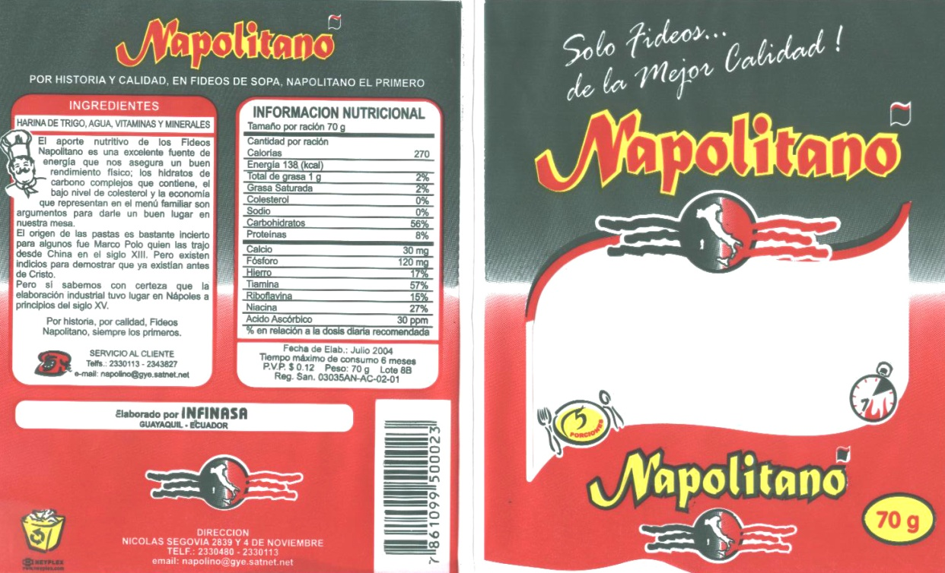
RELANZAMIENTO
PRESENTACIÓN DEL EMPAQUE ACTÚAL

Slide 48

RELANZAMIENTO
PROPUESTA DEL EMPAQUE

Slide 49
ANÁLISIS ECONÒMICO Y FINANCIERO

Slide 50
ANÁLISIS ECONÓMICO

Slide 51
ANÁLISIS ECONÓMICO

Slide 52
ANÁLISIS ECONÓMICO

Slide 53
ANÁLISIS ECONÓMICO

Slide 54
ANÁLISIS ECONÓMICO

Slide 55
ANÁLISIS ECONÓMICO

Slide 56
ANÁLISIS ECONÓMICO

Slide 57
ANÁLISIS ECONÓMICO

Slide 58
ANÁLISIS ECONÓMICO

Slide 59
ANÁLISIS ECONÓMICO

Slide 60
CONCLUSIONES Y
RECOMENDACIONES

Slide 61
CONCLUSIONES Y RECOMENDACIONES
1. Fideos Napolitano cuenta con una atractiva oportunidad en el mercado dentro del segmento de clase media – baja y baja que prefieren realizar sus compras en mercados, tiendas y comisariatos.
Este proyecto permitirá a Fideos Napolitano captar este grupo objetivo mediante el relanzamiento de su imagen y diferenciación por parte de su competencia. Lo que incrementará las ventas y creará un posicionamiento, en la mente del consumidor.

Slide 62
CONCLUSIONES Y RECOMENDACIONES
2. Actualmente los consumidores prefieren en lo posible productos que sean nutritivos, con calidad y de bajos costos.
3. Es necesario que la empresa logre ampliar sus niveles de producción, maximizando el trabajo realizado por sus trabajadores.

Slide 63
CONCLUSIONES Y RECOMENDACIONES
4. Tratar en lo posible de disminuir los costos incurridos por la compra de materia prima, buscando los mejores proveedores consiguiendo descuentos por volumen adquirido, así como también aprovechar de las temporadas en el que el precio de la harina baja, generalmente en el mes de enero.

Slide 64
CONCLUSIONES Y RECOMENDACIONES
5. Destinar una mayor parte del presupuesto de la compañía para invertir en publicidad y mercadeo, ya que se considera fundamental el hecho de dar a conocer el producto en el mercado para así lograr incrementar las ventas.
6. Realizar una investigación para determinar la posibilidad de exportar el producto y establecer cuáles serían los mercados más atractivos para dirigirse.

